Slide 1

나홀로 개발하는 유니티3D 액션게임
챕터 17
C# REST API 구현 1

Slide 2
개발 목표
01 데이터베이스 인스턴스 활용
02 데이터베이스 다루기 – 로직 처리

Slide 3
01 데이터베이스 접속 정보 설정
프로젝트 우클릭 후 속성 클릭
설정값 입력
DB 접속을 담당하는 클래스 DB.cs 만들기

Slide 4
02 데이터베이스 접속 정보를 소스 코드에 넣지 말 것!
데이터베이스 접속 정보를 변경하려면 프로그램을 중지해야 한다.
잘못된 접속 정보를 실 서버에 배포할 위험이 생긴다.
개발팀 내의 정보 공유에 장애가 생긴다.

Slide 5
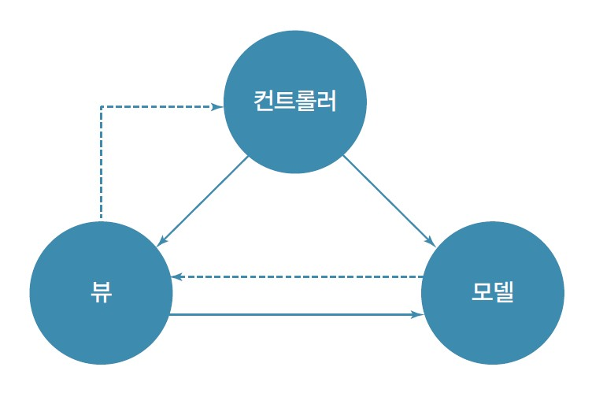
03 모델-뷰-컨트롤러 관계도

Slide 6
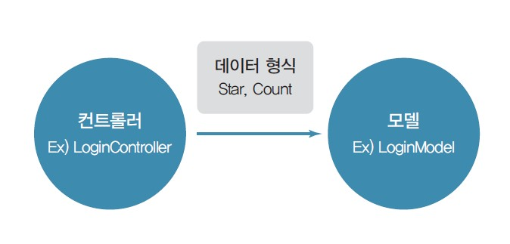
04 모델-컨트롤러 개념도

Slide 7
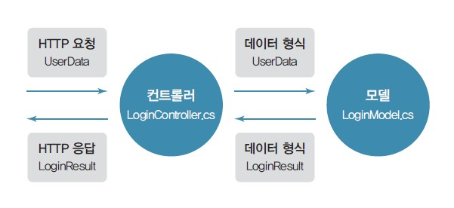
05 모델-뷰-컨트롤러 작동 흐름

Slide 8
06 Login API 개발
필요한 클래스들을 Models 폴더 안에 생성하기
UserData 데이터 형식 정의하기
LoginResult 데이터 형식 정의하기
Login Model
LoginController 구현

